Slide 1

Wydział Chemiczny
Politechnika Rzeszowska
ANALIZA CHEMICZNA W PRZEMYŚLE I ŚRODOWISKU
Studia I stopnia
Technologia chemiczna

Slide 2
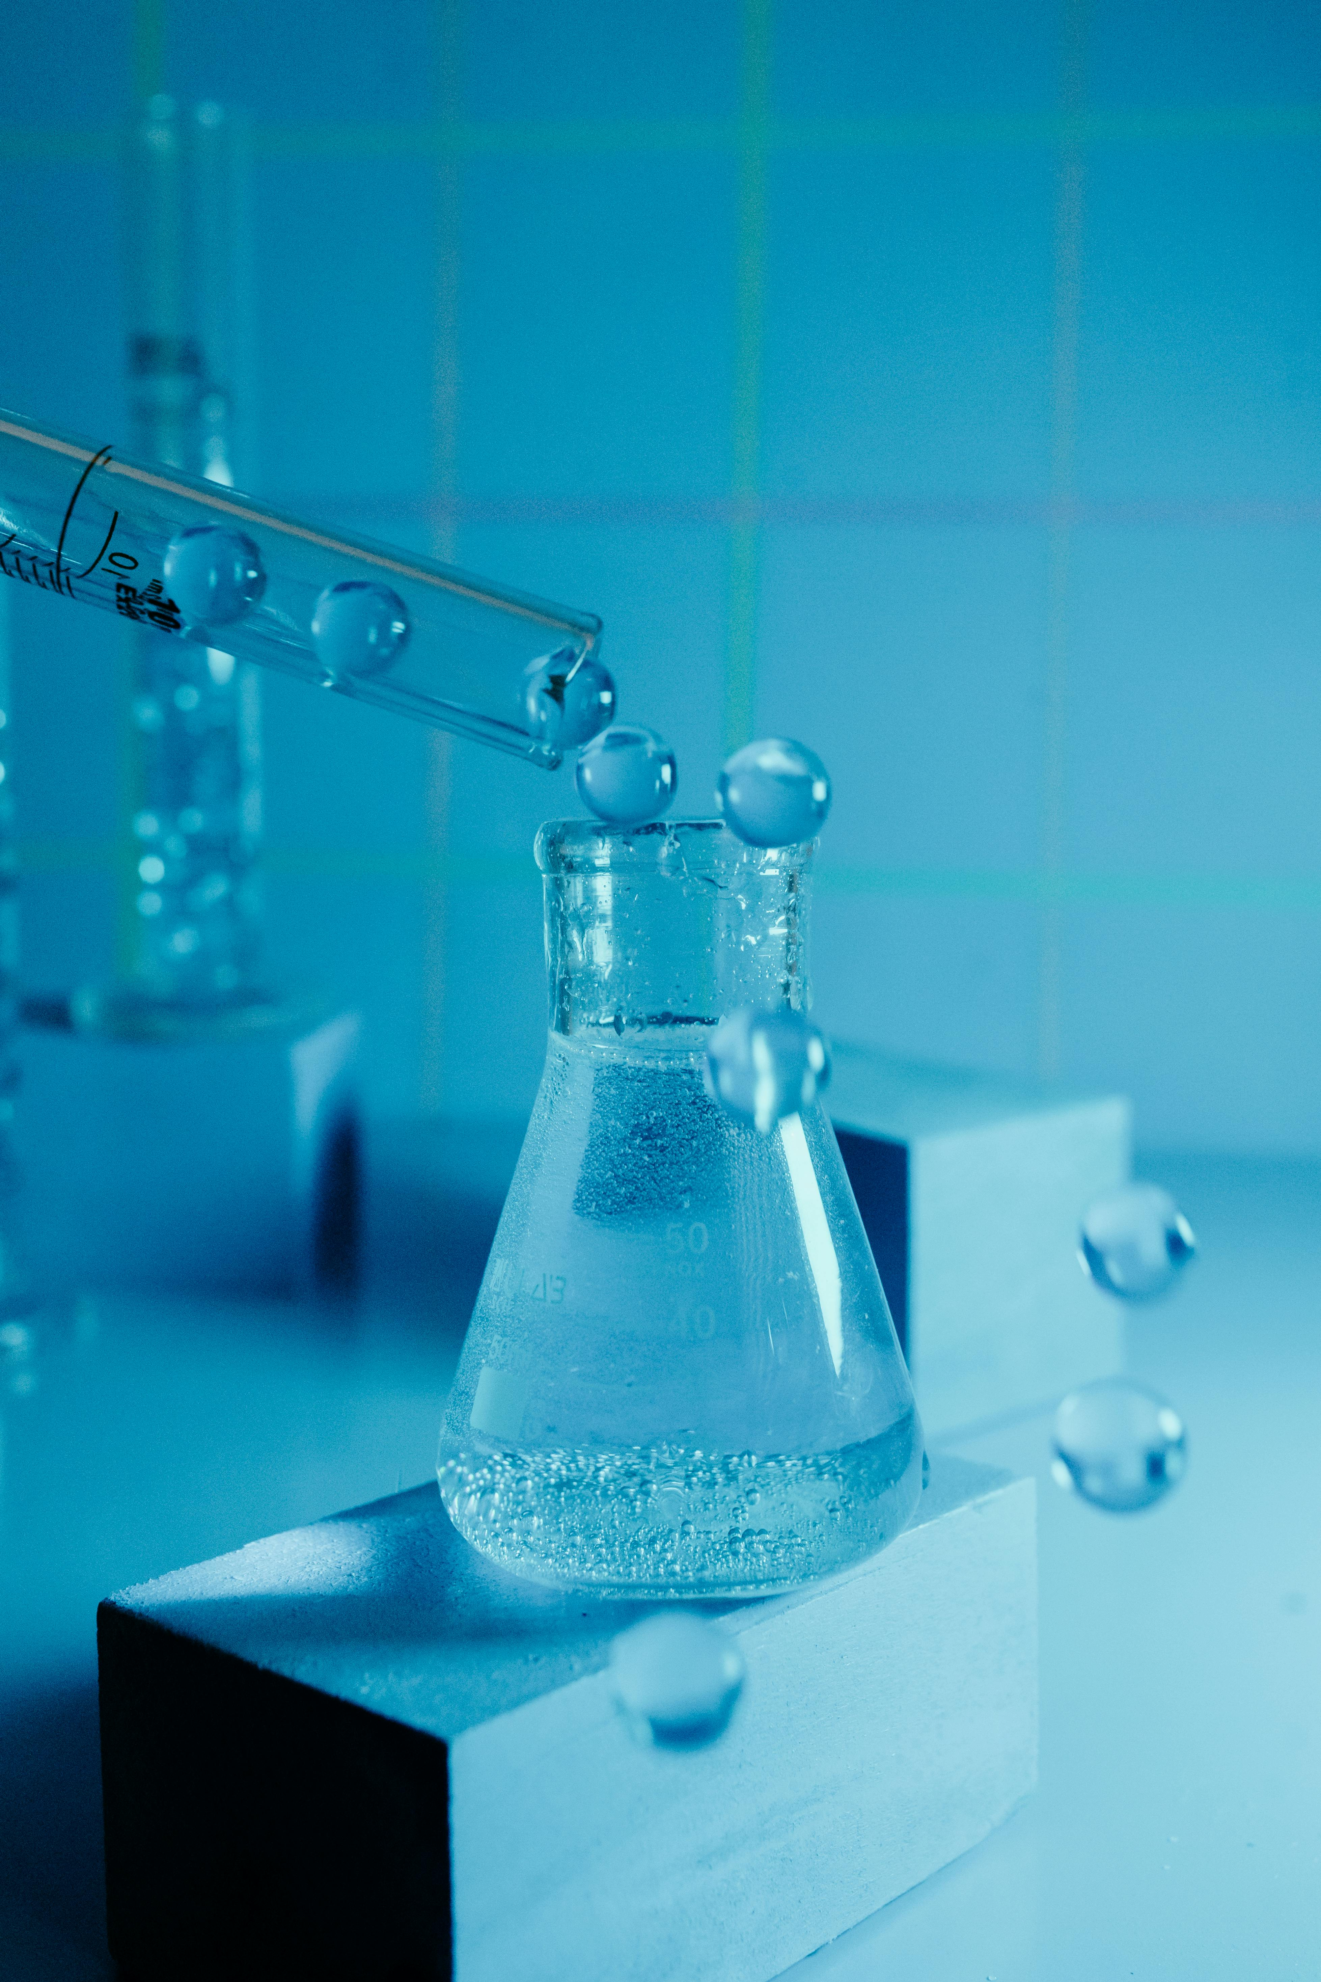


ANALIZA CHEMICZNA W PRZEMYŚLE I ŚRODOWISKU
CZYM JEST ANALIZA CHEMICZNA?
Analiza chemiczna to dziedzina chemii zajmująca się identyfikacją i oznaczaniem składu substancji chemicznych — zarówno jakościowo jak i ilościowo.
DLACZEGO JEST WAŻNA?
Stanowi podstawowe narzędzie dla przemysłu, badań naukowych, medycyny, farmacji, oceny żywności i ochrony środowiska.

Slide 3
ANALIZA CHEMICZNA W PRZEMYŚLE I ŚRODOWISKU
CHEMIA ANALITYCZNA vs. ANALIZA CHEMICZNA
Chemia analityczna – nauka o metodach
Analiza chemiczna – praktyczne zastosowanie
Definicja
To praktyczne stosowanie metod chemii analitycznej do przeprowadzania analiz i pomiarów składu chemicznego próbek.
Skupia się na konkretnych zadaniach analitycznych, takich jak analiza próbek w celu identyfikacji związków chemicznych lub określenia ich stężenia.
Wykonanie analiz chemicznych w laboratoriach, zakładach przemysłowych, czy w kontrolach jakości produktów.
Zajmuje się badaniem metod i technik służących do wykrywania, identyfikacji oraz ilościowego oznaczania substancji chemicznych.
Dotyczy opracowywania nowych metod analitycznych, udoskonalania technik analitycznych, a także teorii związanych z procesami analitycznymi.
Rozwój narzędzi i technologii pozwalających na precyzyjne analizy chemiczne w różnych dziedzinach (np. medycynie, przemyśle, ochronie środowiska).
Zakres
Cel

Slide 4

ANALIZA CHEMICZNA W PRZEMYŚLE I ŚRODOWISKU
CHARAKTERYSTYKA SPECJALNOŚCI
Specjalność analiza chemiczna w przemyśle i środowisku skupia się na nauce i technikach służących do badania i oceny jakości substancji chemicznych, materiałów i środowiska naturalnego.
Program kształcenia łączy teoretyczne podstawy chemii analitycznej z praktycznymi umiejętnościami, które są niezbędne w różnych gałęziach przemysłu oraz w ochronie środowiska.
Specjalność idealna dla osób, które interesują się wykorzystaniem chemii do rozwiązywania problemów praktycznych, zwłaszcza w kontekście ochrony środowiska i poprawy jakości życia poprzez monitorowanie i kontrolowanie substancji chemicznych w różnych sektorach przemysłowych.

Slide 5
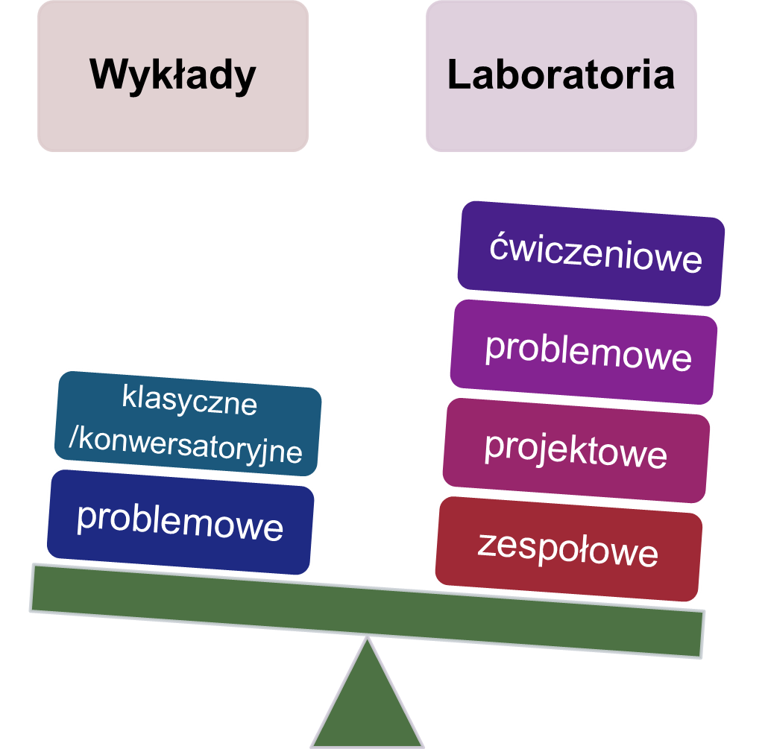

ANALIZA CHEMICZNA W PRZEMYŚLE I ŚRODOWISKU
FORMY KSZTAŁCENIA

Slide 6
ANALIZA CHEMICZNA W PRZEMYŚLE I ŚRODOWISKU
WYSOKA JAKOŚC KSZTAŁCENIA
KATEDRA CHEMII
FIZYCZNEJ
KATEDRA CHEMII NIEORG.
I ANALITYCZNEJ
PROWADZENIE ZAJĘĆ
dr inż. Anna Kuźniar, prof. PRz
dr inż. Bogdan Papciak, prof PRz
dr inż. Eleonora Sočo
dr Elżbieta Woźnicka
dr inż. Lidia Zapała
dr inż. Karol Bester
dr inż. Paweł Błoniarz
dr inż. Lucjan Dobrowolski
dr inż. Karol Hęclik
dr inż. Dorota Naróg
dr inż. Tomasz Pacześniak

Slide 7

ANALIZA CHEMICZNA W PRZEMYŚLE I ŚRODOWISKU
PROGRAM SPECJALNOŚCI
Semestr 5
Materiały specjalnego przeznaczenia
W15 / 1 ECTS / Z
dr Elżbieta Woźnicka
Pobieranie i przechowywanie próbek analitycznych
W15 L15 / 2 ECTS / Z
dr inż. prof. PRz Anna Kuźniar
Semestr 6
Inżynieria chemiczna
W60 C45 L15 / 12 ECTS / E
dr inż. Izabela Poplewska
Odpady przemysłowe i ich analiza
W15 C15 L40 / 6 ECTS / E
dr inż. prof. PRz Anna Kuźniar
Analiza środowiska
W15 L30 / 4 ECTS / Z
dr inż. Lidia Zapała
dr Elżbieta Woźnicka
Semestr 7
Sensory chemiczne
W15 L30 / 4 ECTS / Z
dr inż. Tomasz Pacześniak
Spektroskopowe metody analizy
W30 L50 / 7 ECTS / Z
dr inż. Dorota Naróg
dr inż. Lucjan Dobrowolski
Zaawansowane metody analizy chromatograficzne
W15 L30 / 4 ECTS / Z
dr inż. Paweł Błoniarz

Slide 8
ANALIZA CHEMICZNA W PRZEMYŚLE I ŚRODOWISKU
ROZWIJANE UMIEJĘTNOŚCI
Doskonalenie technik analizy klasycznej
Precyzyjna obsługa aparatury laboratoryjnej
Pobieranie i przygotowanie próbek środowiskowych i przemysłowych - woda, gleba, powietrze, odpady
Rozpoznawanie i ocena zagrożeń chemicznych w środowisku
Analiza i interpretacja danych chemicznych
Rozwiązywanie problemów analitycznych

Slide 9
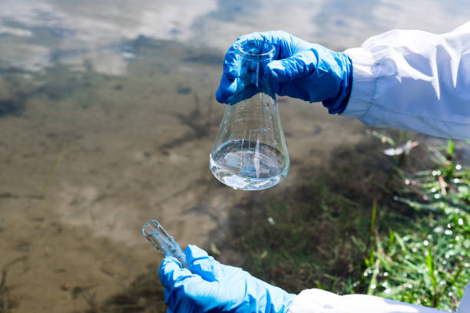
ANALIZA CHEMICZNA W PRZEMYŚLE I ŚRODOWISKU
TEMATY WYBRANYCH ZAJĘĆ PRAKTYCZNYCH
Oznaczenie zawartości wybranych metali oraz siarki w odpadach przemysłowych
Oznaczenie zawartości krzemionki i żelaza w odpadach ceramicznych
Oznaczenie stężenia jonów siarczanowych i chlorkowych w osadach pogalwanicznych
Pobieranie próbek wody, gleby, powietrza. Przygotowanie próbki laboratoryjnej
Pomiar natężenia i równomierności oświetlenia stanowiska pracy
Oznaczenie stężenia toksycznych składników gazowych w powietrzu (O₃, NH₃, HCl, NO₂)
Hałas – pomiar, ocena, interpretacja wyników
Izolacja analitów w próbkach żywności metodą ekstrakcji do fazy stałej SPE – ocena wydajności ekstarkcji
metodą HPLC
Analiza lotnych związków organicznych w próbkach środowiskowych – optymalizacja parametrów
rozdziału chromatograficznego

Slide 10
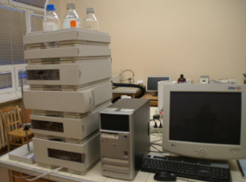
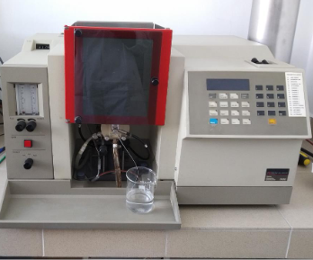
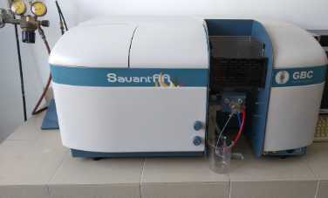
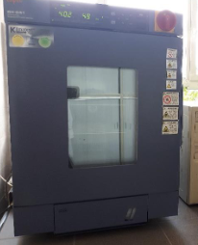
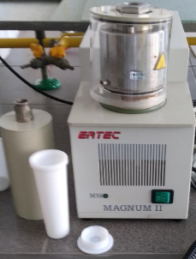
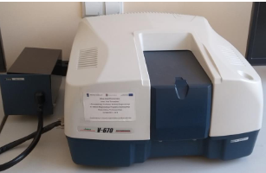
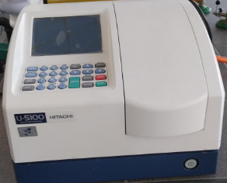
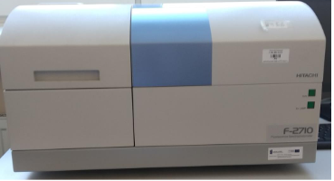
ANALIZA CHEMICZNA W PRZEMYŚLE I ŚRODOWISKU
Chromatograf HPLC
APARATURA STOSOWANA PODCZAS ZAJĘĆ
Spektrometry absorpcji atomowej
Komora klimatyczna
Mineralizator mikrofalowy
Spektrofotometry UV-Vis
Spektrofluorymetr

Slide 11


ANALIZA CHEMICZNA W PRZEMYŚLE I ŚRODOWISKU
ROWIJANE KOMPETENCJE MIĘKKIE
Myślenie analityczne i dokładność
Samodzielność i odpowiedzialność
Praca zespołowa
Efektywna komunikacja wyników badań

Slide 12

ANALIZA CHEMICZNA W PRZEMYŚLE I ŚRODOWISKU
Absolwenci tej specjalności posiadają wiedzę z zakresu nowoczesnych metod analizy chemicznej, takich jak spektroskopia, chromatografia, elektrochemia, oraz analizy i oceny jakości surowców, produktów przemysłowych, wód, powietrza, gleby i innych komponentów środowiskowych.
Dzięki tym umiejętnościom, potrafią wykrywać zanieczyszczenia, oceniać bezpieczeństwo produktów, a także monitorować wpływ działalności przemysłowej na środowisko.
KOMPETENCJE

Slide 13

ANALIZA CHEMICZNA W PRZEMYŚLE I ŚRODOWISKU
ŚCIEŻKI KARIERY ZAWODOWEJ
Laboratoria badawcze i rozwojowe
Ochrona środowiska/BHP
Szkoły
Studia II stopnia, doktoranckie
Laboratoria przemysłowe

Slide 14

ANALIZA CHEMICZNA W PRZEMYŚLE I ŚRODOWISKU
ZATRUDNIENIE ABSOLWENTÓW SPECJALNOŚCI
(DYPLOMANTÓW REALIZUJĄCYCH PRACE W KATEDRACH CHEMII NIEORGANICZNEJ I ANALITYCZNEJ ORAZ CHEMII FIZYCZNEJ)
Tikkurila (farby i lakiery)
Bispol (świece i znicze)
Sharda Cropp (środki ochrony roślin)
Rainbow (środki ochrony roślin)
Nestle (środki spożywcze)
Chema-Elektromet (farmaceutyki)
TEVA Pharm. (farmaceutyki)
Sylveco (kosmetyki naturalne)
Polimarky (przetwórstwo tworzyw polimerowych)
Pratt & Whitney Rzeszów (części dla przemysłu lotniczego)
Consolidated Precision Products Poland (części dla przemysłu lotniczego)
UTC Aerospace Systems (części dla przemysłu lotniczego)
PGE (laboratorium elektrociepłowni)
MPWiK (laboratorium wody i ścieków)
Grupa AUTOPART (przemysłowa produkcja wysokiej jakości akumulatorów)

Slide 15
ANALIZA CHEMICZNA W PRZEMYŚLE I ŚRODOWISKU
Wybierz specjalność, która łączy pasję
z praktyką!
Zdobądź kompetencje poszukiwane na rynku pracy!
👉 Dołącz do nas!

Slide 16
ANALIZA CHEMICZNA W PRZEMYŚLE I ŚRODOWISKU
Więcej informacji o specjalności:
Koordynator: dr Elżbieta Woźnicka
p.134 H
elawoz@prz.edu.pl
ewoznicka.v.prz.edu.pl

